Slide 1
第一章 运动的描述 匀变速直线运动
第2讲 匀变速直线运动的规律

Slide 2
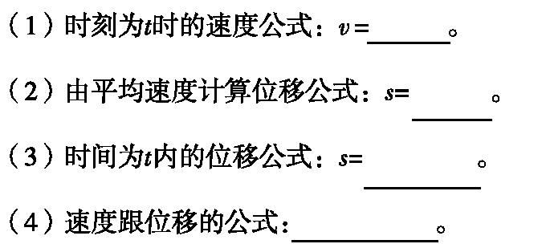



基本公式
v₀+at

Slide 3
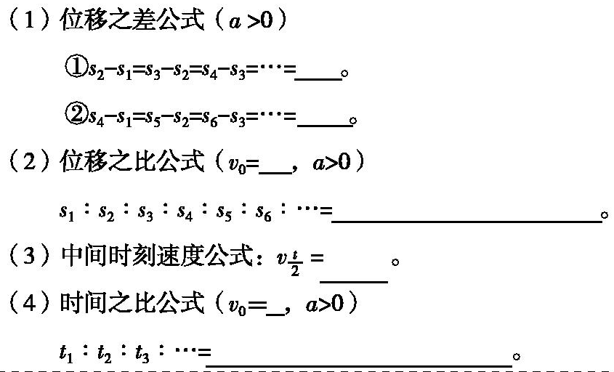


特殊公式
at²
3at²
0
1∶3∶5∶7∶9∶11∶…
0

Slide 4
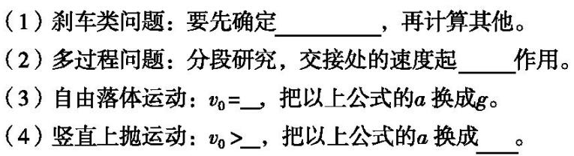
应用
停止时间
纽带
0
0
-g

Slide 5




考点一匀变速直线运动的基本公式
【考点内化】
1.匀变速直线运动的基本公式是如何构建的?
(1)速度公式是由加速度的定义式构建的。
加速度的定义式: ;改写为速度的改变量式子:v-v₀=at;可得到时刻为t时的速度公式:v=v₀+at。
(2)位移公式是由速度公式与位移平均速度公式共同构建的。
时刻为t时的速度公式:v=v₀+at;这段时间内的平均速度: ;这段时间内的物体运动的位移: ;联立解得时间t内的位移公式:

Slide 6

2.匀变速直线运动的基本公式如何深化理解?
(1)速度公式v=v₀+at的深化理解
①公式只适用于匀变速直线运动。
②公式中的物理量v₀、v、a都是矢量,在直线运动中,规定正方向后都可以用带正负号的代数量表示。
③一般规定v₀方向为正方向,物体做加速运动,a>0;物体做减速运动,a<0。若v>0,说明t时刻速度的方向与正方向相同;若v<0,说明t时刻速度的方向与正方向相反。
(2)位移公式 的理解
①公式只适用于匀变速直线运动。
②s、v₀、a都是矢量,应用时必须选取统一的正方向,一般取初速度v₀为正方向。

Slide 7
a.若a与v₀同向,a取正值,物体做匀加速直线运动。
b.若a与v₀反向,a取负值,物体做匀减速直线运动。
c.若位移计算结果为正,说明这段时间内位移的方向与正方向相同。
d.若位移计算结果为负,说明这段时间内位移的方向与正方向相反。
③公式中的s是位移,不是路程。

Slide 8


【考点过关】
试推导构建速度跟位移的公式。
考点二匀变速直线运动基本公式的应用
【考点内化】
1.要已知几个物理量,才能求解其他的物理量?
运动学共有5个物理量:v₀、v、a、t、s。每一个公式涉及4个物理量,只从一个公式来看,必须已知3个物理量,才可以求出另外1个物理量。
2.匀变速直线运动的公式这么多,解题时如何选择呢?
在已知时间的情况下,采用速度与时间、位移与时间的关系公式。在没有已知时间的情况下,采用公式 。在没有给出加速度的情况下,采用公式 。

Slide 9
3.解答运动学问题的基本思路是怎么样的?
画过程示意图→判断运动性质→选取正方向→选用公式列方程→解方程并加以讨论
(1)一般情况下,我们规定初速度的方向为正方向,与初速度同向的物理量取正值,反向的物理量取负值,当v₀=0时,一般以a的方向为正方向。
(2)如果一个物体的运动包含几个阶段,就要分段分析,各段交接处的速度往往是连接各段的纽带,应注意分析各段的运动性质。

Slide 10







【考点过关】
1.某汽车在某路面紧急刹车时,加速度的大小是6 m/s²,如果必须在2 s内停下来,汽车的行驶速度最高不能超过多少?
解答:第一种推导方法。由 和 , 两式相乘,
有 ,消去t,整理得 。
第二种推导方法。
由v=v₀+at,得 ,代入 ,得 。
消去t,整理得v²-v₀²=2as。

Slide 11
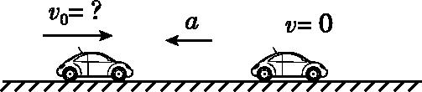
2.已知一辆地铁列车由甲站从静止出发,以a₁=4 m/s²的加速度做匀加速直线运动,经10 s速度达到最大值时立即改做匀减速直线运动,到达乙站时速度恰好为零。已知甲、乙两站距离为520 m,求:
(1)列车最大速度的大小;
(2)列车匀减速直线运动的加速度的大小和方向。
1.解答:根据题意画出如图所示的运动示意图。
由题意,已知的有a=-6 m/s²,t=2 s,v=0,求:v₀=?
采用的公式:v=v₀+at
代入数据解得
v₀=v-at=0-(-6)×2 m/s=12 m/s。

Slide 12
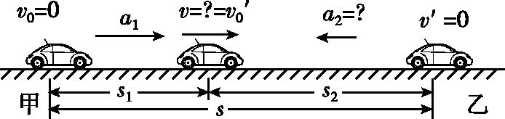
2.解答:根据题意画出如下的运动示意图:
(1)列车最大速度在匀加速运动阶段最末时刻,这段时间t₁=10 s,已知v₀=0,a₁=4 m/s²,
由v=v₀+ a₁t₁得
列车最大速度的大小v=40 m/s
(2)列车在做匀加速运动阶段,由s₁=a₁得
列车匀加速运动位移的大小s₁=200 m
列车匀减速直线运动的位移s₂=s-s₁=320 m
初速度v₀'=40 m/s,末速度为v'=0,
由v'²-v₀'²=2a₂s₂得
列车匀减速直线运动的加速度a₂=-2.5 m/s²
即列车匀减速直线运动的加速度大小为2.5 m/s²,负号表示方向与运动方向相反。

Slide 13
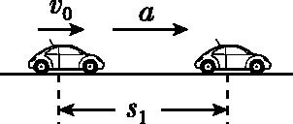

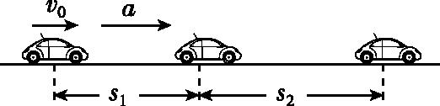

考点三匀变速直线运动的特殊公式
【考点内化】
1.匀变速直线运动的特殊公式是如何构建的?
(1)位移之差公式
情景:一小车(可视为质点)做初速度为v₀>0(条件)、加速度为a的匀加速直线运动。
a.如图所示,在时间t内经过的位移s₁=?
①
b.如图所示,在时间2t内经过的位移s₁+s₂=?
②

Slide 14

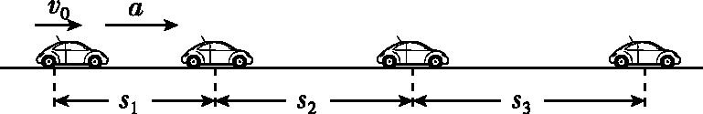



c.如图所示,在时间3t内经过的位移
d.在第二个t内经过的位移s₂=?
②-①得
e.在第三个t内经过的位移s₃=?
③-②得

Slide 15
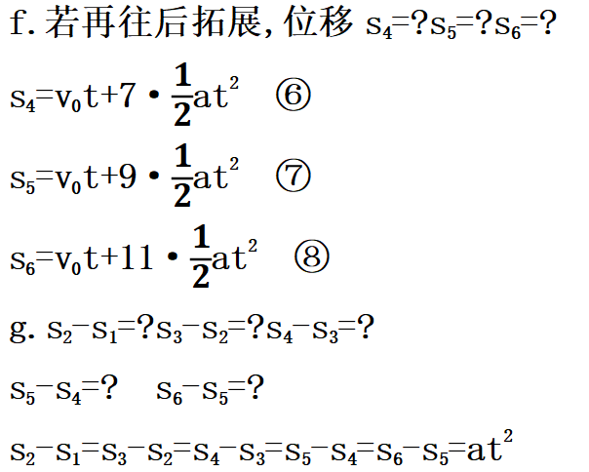

Slide 16


用文字概括:任意两段连续相等的时间t内,位移之差等于恒量at²。
用文字概括:隔去中间一段,任意两段相等的时间t内,位移之差等于恒量2at²。
用文字概括:隔去中间两段,任意两段相等的时间t内,位移之差等于恒量3at²。(说明:这是实验计算加速度时常采用的方法,叫做逐差法)

Slide 17
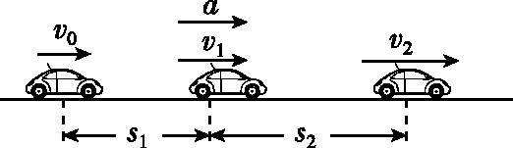
(2)位移之比公式
情景:一小车(可视为质点)做初速度为v₀=0(条件)、加速度为a的匀加速直线运动,位移之比s₁∶s₂∶s₃∶s₄∶s₅∶s₆∶…=?
根据以上分析,当v₀=0时,位移以上各式相比得
s₁∶s₂∶s₃∶s₄∶s₅∶s₆∶…=1∶3∶5∶7∶9∶11∶…
用文字概括:初速度为零的匀加速直线运动,在连续相等时间内位移之比为奇数比。
(3)中间时刻速度公式
情景:一小车(可视为质点)做匀加速直线运动,在时间2t内初速度为v₀、末速度为v₂,如图所示,则这段时间的中间时刻的速度v₁=?

Slide 18

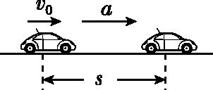

分析:采用分段法。
在第一个t内,根据速度时间公式,有:v₁=v₀+at
在第二个t内,根据速度时间公式,有:v₂=v₁+at
两式消去at,得
用文字概括:一段时间中间时刻的瞬时速度,等于这段时间初、末时刻速度矢量和的一半,即这段时间内的平均速度。
(4)时间之比公式
情景:一小车(可视为质点)做初速度为v₀=0(条件),加速度为a的匀加速直线运动。
a.如图所示,在位移s内所需的时间t₁=?
由

Slide 19
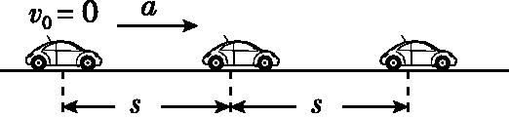

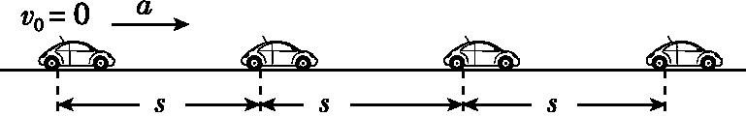
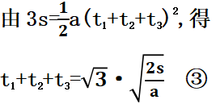
b.如图所示,在位移2s内所需的时间t₁+t₂=?
c.如图所示,在位移3s内所需的时间t₁+t₂+t₃=?

Slide 20


d.在第二个位移s内需要的时间t₂=?
e.在第三个位移s内需要的时间t₃=?
f.时间之比t₁∶t₂∶t₃=?
由①④⑤可得
用文字概括:初速度为零的匀加速直线运动,在连续相等位移内时间之比为

Slide 21
【考点过关】
如图,质点从静止开始做匀加速直线运动,开始通过连续三段位移所用时间分别为1 s、2 s、3 s,这三段位移之比为 。
1∶8∶27
解析:根据初速度为0的匀加速直线运动中,连续相等的时间间隔内位移之比为连续奇数之比,解起来更方便。
将时间等分为(1+2+3)=6(段)(特殊规律)
则x₁∶x₂∶x₃∶x₄∶x₅∶x₆=1∶3∶5∶7∶9∶11
故x_{Ⅰ}∶x_{Ⅱ}∶x_{Ⅲ}=1∶(3+5)∶(7+9+11)=1∶8∶27。

Slide 22
考点四物体下落的快慢
【考点内化】
1.如何理解伽利略物体下落快慢的观点?
如果说重的物体下落快,那么,当把一个铁球再捆一个大木球时,球变重了,下落会更快,但实验发现比纯铁球下落慢了。因此说物体下落的快慢与物体的重量并无直接关系!这是巧妙的“归谬法”。
2.如何解释物体下落的快慢与物体的重量及所受阻力没有简单的关系呢?
用控制变量法来分析物体下落过程中重力和阻力的影响。当质量相同时,阻力越大,对应比值大,物体下落慢;当阻力相同时,重量越小,对应比值大,物体下落慢,因此我们发现无论物体的重量和阻力如何,的比值大小决定了物体下落的快慢。即落体运动的物体下落的快慢只由其的比值大小决定,比值越大下落越慢。因此物体下落快慢不能只抓物体的重量或所受阻力来判断。

Slide 23
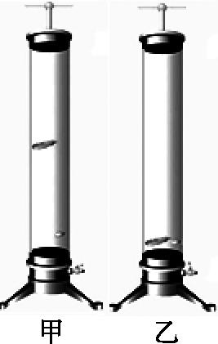
【考点过关】
(多选)将羽毛和钱币放入玻璃管中,两者下落的情况如图所示,以下判断正确的是( )
A.甲管是没有抽去空气的
B.甲管是抽去空气的
C.乙管是没有抽去空气的
D.乙管是抽去空气的
AD
解析:当抽去管中的空气时,也就不存在空气阻力,物体的运动也就是自由落体运动,下落一样快。

Slide 24
微题一 | 讨论往返运动的双值问题
典例1(多选)一质点以初速度v₀=4 m/s、加速度a=-2 m/s²向右做匀变速直线运动,则该质点( )
A.4 s末速度大小等于-4 m/s,方向向左
B.4 s末速度大小等于4 m/s,方向向左
C.1 s内位移与3 s内的位移相同
D.1 s内位移与3 s内的位移大小相等,方向相反
BC

Slide 25


解析:由v=v₀+at得质点在4 s末的速度v=4 m/s+(-2 m/s²)·4 s=-4 m/s,即在4 s末的速度大小为4 m/s,负号表示其方向向左。由 得质点在1 s内位移
,在3 s内位移
,说明1 s内位移与3 s内的位移相同。

Slide 26
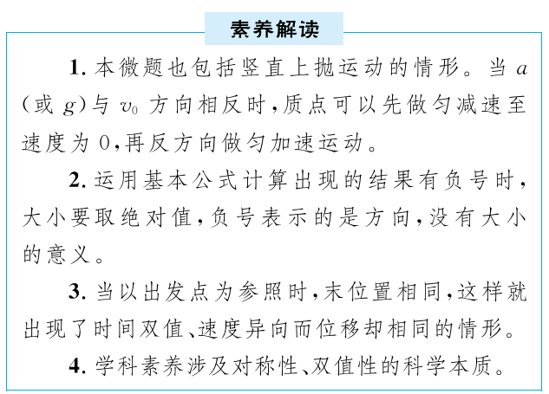

Slide 27

微题二 | 特殊公式的应用
(一)比例法:对于初速度为零的匀加速直线运动,可利用相关比例关系求解。
典例2一列高铁由静止开始做匀加速直线运动,一个人站在第1节车厢前端旁的站台前观察,第1节车厢通过他历时2 s,全部车厢通过他历时8 s,忽略车厢与车厢之间的距离,车厢长度相等,则第9节车厢通过他所用时间为 s,这列高铁共有 节车厢。
16

Slide 28




解析:根据初速度为零的匀加速直线运动的推论有
可得第9节车厢通过观察者所用时间
根据s= at²知第1节、前2节、前3节、…、前N节车厢通过观察者所用时间之比为
。
则有
解得车厢总数为 。

Slide 29
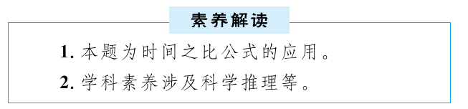

Slide 30
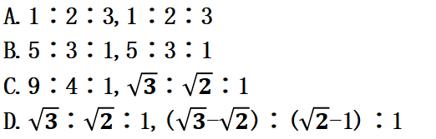
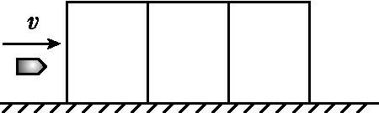
(二)逆向思维法与比例法:把运动过程的末态作为初态的反向研究问题的方法,一般用于末态已知的情况。
典例3(单选)如图,完全相同的三木块并排地固定在水平面上,一颗子弹以速度v水平射入。若子弹在木块中做匀减速运动,穿透第三块木块后速度为零,则子弹依次射入每一木块时的速度比和时间比分别是( )
D

Slide 31
解析:先逆向思维,即从右向左看,子弹做初速度为0的匀加速直线运动,用等距法处理,则有
再顺过来,得

Slide 32
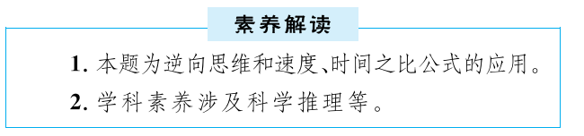

Slide 33
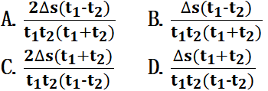




(三)中间时刻法:计算小车经过某点的速度,逐差法计算小车运动的加速度。
典例4(单选)一物体做匀加速直线运动,通过一段位移Δs所用的时间为t₁,紧接着通过下一段位移Δs所用时间为t₂。则物体运动的加速度为( )
A
解析:物体做匀变速直线运动,由匀变速直线运动规律
①
②
由匀变速直线运动速度公式v=v₀+at知
③
联立①②③解得 。

Slide 34
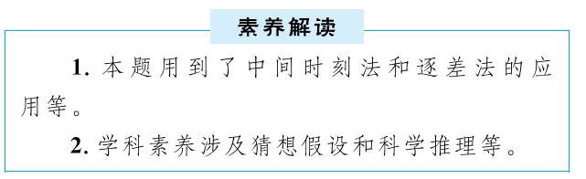

Slide 35
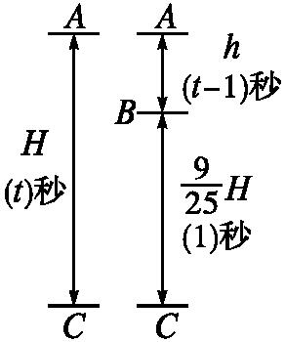
微题三 | 自由落体运动中局部与整体的处理
解决自由落体运动问题时,对整体与局部,局部与局部过程相互关系的分析,是解题的重要环节。
典例 5一个物体从塔顶由静止落下,在到达地面前最后1秒内通过的位移为整个位移的 ,求塔高(g=10 m/s²)。

Slide 36



解答:设物体从塔顶A落到地面所经历时间为t秒,通过的位移为H;物体在(t-1)秒内的位移为h,因为v₀=0
有 ①
②
由题意有 ③
联立①②③解得H=125 m。

Slide 37

6一架飞机在降落着陆之后立即启动刹车系统,使飞机做匀减速直线运动。已知着陆时飞机的速度大小为40 m/s,匀减速直线运动的加速度大小为4 m/s2,求经过12 s,飞机的位移为多大?
【错解】有个同学这样解:根据 得飞机做匀减速运动的位移为:
正确吗?如果不正确,错在哪里,该如何解答?

Slide 38


解答:不正确。因为飞机在12 s前就已经停止了,计算位移不能把停止的时间也计算进去,必须取停止之前的时间计算。
正确解法按如下程序:
设飞机从刹车到停止所用的时间为t₀,由v_{t}=v₀+at,得
设飞机做匀减速运动的位移为s,根据 ,得

Slide 39
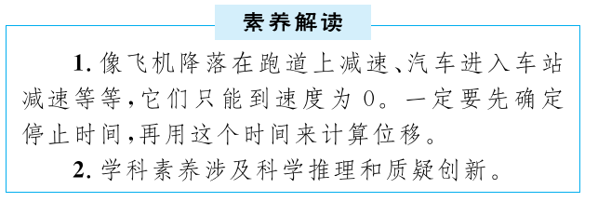

Slide 40
【基础性】
1.(单选)一个物体由静止开始做匀加速直线运动,时刻为t时速度达到v,则时刻为nt时速度可达到( )
A.nv B.2nv C.n²v D.4n²v
A
解析:时刻为t时速度达到v=at,则时刻为nt时速度可达到v'=a(nt)
以上两式相比就可以得到v'=nv。

Slide 41
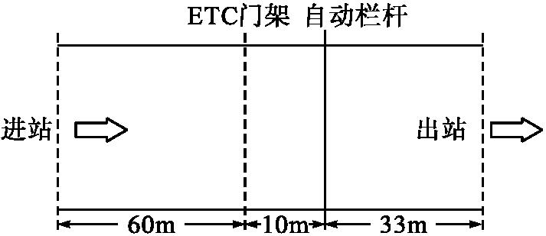
【应用性】
2.(多选)汽车收费站的ETC是电子不停车收费系统的简称,用此系统可提高公路的通行能力。某汽车通过ETC通道的过程如图所示,汽车以90 km/h的速度匀速直线行驶,进入收费站ETC通道后匀减速行驶60 m,在ETC门架前速度减至18 km/h,匀速前进10 m通过自动栏杆后,又匀加速33 m驶离收费站,匀加速过程的加速度为4 m/s²。则( )
A.汽车匀减速过程中的加速度大小为5 m/s²
B.汽车以90 km/h的速度驶离收费站
C.汽车通过ETC通道的时间为9 s
D.汽车通过ETC通道的过程中,进站减速过程与出站加速过程的平均速度相等
AC

Slide 42



解析:汽车进站后做匀减速直线运动,已知初、末速度及位移,由公式v²-v₀²=2as可知,加速度大小为5 m/s²,且减速的时间为 =4 s,故A选项正确;匀速前进过程的时间为2 s;通过栏杆后,做匀加速直线运动,已知初速度、加速度及位移,由公式
s=v₀t+ at²,可知匀加速运动过程的时间为3 s,出站时的速度满足v=v₀+at=17 m/s=61.2 km/h,故B选项错误。汽车通过收费站的总时间为9 s,故C选项正确。进站减速的平均速度为 ,
而出站加速的平均速度为 ,故选项D错误。

Slide 43
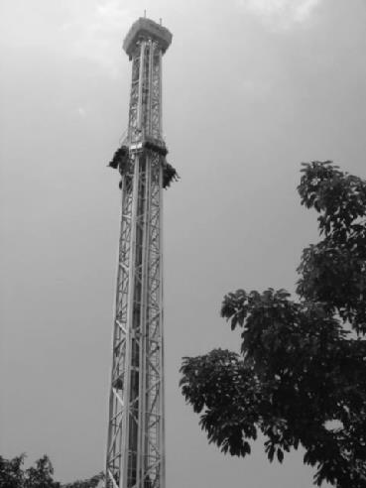
【综合性】
3.在游乐场中,有一种大型游戏机叫“跳楼机”。参加游戏的游客被安全带固定在座椅上,由电动机将座椅沿光滑的竖直轨道提升到离地面40 m高处,然后由静止释放。为研究方便,可以认为座椅沿轨道做自由落体运动1.2 s后,立即做匀减速运动,且到离地面
4 m处时速度刚好减小到零。然后再让座椅以相当缓慢的速度稳稳下落,将游客送回地面,g取10 m/s²,求:
(1)座椅在自由下落结束时刻的速度;
(2)座椅在匀减速阶段的时间和加速度大小。

Slide 44

解答:(1)设座椅在自由下落结束时刻的速度为v,下落时间t₁=1.2 s,由v=gt₁,得v=12 m/s
(2)设座椅自由下落和匀减速运动的总高度为h,总时间为t,则h=(40-4)m=36 m
由 得t=6 s
设座椅匀减速运动的时间为t₂,
则t₂=t-t₁=4.8 s
设座椅在匀减速阶段的加速度大小为a,
由0=v+at₂,得a=-2.5 m/s²
即匀减速的加速度大小为2.5 m/s²,方向竖直向上。
点评:本题通过综合处理“跳楼机”的座椅两个运动特征,体现了综合性。

Slide 45
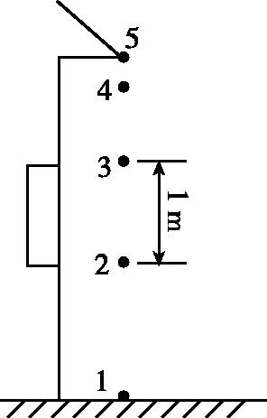
【创新性】
4.(单选)屋檐每隔一定时间滴下一滴水,当第5滴正欲滴下时,第1滴刚好落到地面,而第3滴与第2滴分别位于高1 m的窗子的上、下沿,不计空气阻力,则此屋檐离地面的高度和滴水的时间间隔分别为( )
A.3.2 m,0.2 s B.3.2 m,0.8 s
C.1.6 m,0.2 s D.6.4 m,1.0 s
A
解析:如果将这5滴水的运动等效为一滴水的自由落体,并且将这一滴水运动的全过程分成时间相等的4段,由图所示。设时间间隔为T,则这一滴水在0时刻,1T秒末、2T秒末、3T秒末、4T秒末所处的位置,分别对应图示第5滴水、第4滴水、第3滴水、第2滴水、第1滴水所处的位置,据此可作出解答。

Slide 46
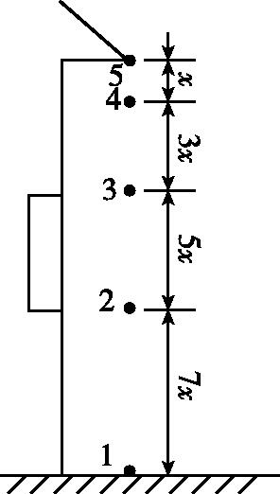
解法一:基本公式法。
设屋檐离地面高为s,滴水间隔为T。由位移公式s=gt²得
第2滴水的位移s₂= g(3T)² ①
第3滴水的位移s₃= g(2T)² ②
又s₂-s₃=1 m ③
联立①②③三式,解得T=0.2 s。所以s= g(4T)²=3.2 m
解法二:位移之比公式法
由于初速度为零的匀加速直线运动从开始运动起,在连续相等的时间间隔内的位移比为1∶3∶5∶7∶…∶(2n-1),据此令相邻两水滴之间的间距从上到下依次是x∶3x∶5x∶7x。
显然,窗高为5x,即5x=1 m,得x=0.2 m.屋檐总高s=x+3x+5x+7x=16x=3.2 m
根据s= gt²,得t=0.2 s。

